Slide 1
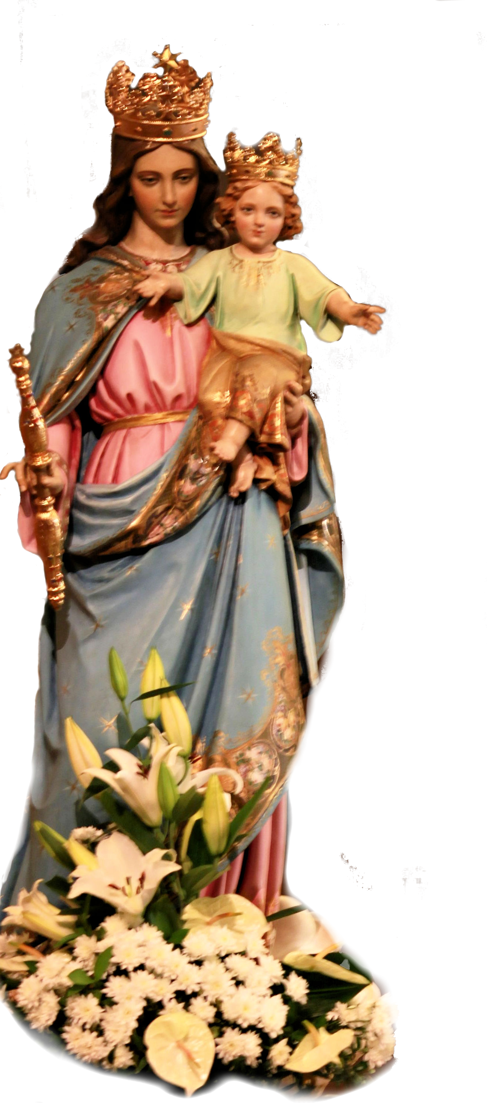
PREGHIERA DEL ROSARIO
Misteri della luce

Slide 2
Contempliamo con Maria Colui che è stato battezzato nel Giordano
Primo mistero della luce
Ascolto del Vangelo (Lc 3,21-22)
Quando tutto il popolo fu battezzato e mentre Gesù, ricevuto anche lui il battesimo, stava in preghiera, il cielo si aprì e scese su di lui lo Spirito Santo in apparenza corporea, come di colomba, e vi fu una voce dal cielo:
«Tu sei il mio figlio prediletto (amato), in te mi sono compiaciuto».

Slide 3
Meditazione
Il figlio è riconosciuto. “Ecco il figlio che ho amato, nel quale mi riconosco”.
Guardate che questo è il gesto dell'eternità, della pienezza: il figlio che viene riconosciuto e per l'eternità.
E' il destino del nostro cammino: essere riconosciuti dal Padre.
Ma pensate che meraviglia! Essere riconosciuti dal Padre: “Questo è il figlio che amo. Mi ritrovo in lui, mi riconosco in lui”.
E' intraducibile quella cosa lì. E quindi tutto il nostro impegno che si dice ascetico, tutta la nostra disciplina, tutto quello che facciamo:

Slide 4
… Meditazione
non vogliamo che quella porta - come spesso c'è nel Vangelo - si chiuda.
Dice: “Non so chi sei”. Pensate un po': “Non so chi sei”.
Il figlio non riconosciuto. Questo è l'inferno - sapete. Perché tu rimani figlio, ma non riconosciuto. L'inferno lo si può attraversare, si può attraversare l'inferno - perché in fondo c'è l'abbraccio del Padre.
Splendido! Tu puoi entrare, lo attraversi, perché sotto c'è proprio l'abbraccio, ci sono le mani del Padre che ti accolgono nel seno.
Come in fondo ad ogni dolore, in fondo alla morte, c'è il riconoscimento del figlio (d.Achille Tronconi).
Padre Nostro – 10 Ave Maria - Gloria

Slide 5
Preghiamo insieme
Maria, sei MODELLO DI FEDE E DI SPERANZA, particolarmente prezioso in certi momenti della vita di ciascuno di noi.
Infatti viene un'ora nella vita, in cui ci occorre una fede e una speranza come la tua.
È quando Dio sembra non ascoltare più le nostre preghiere, o sembra smentire le sue promesse,
quando le potenze delle tenebre sembrano trionfare su tutti i fronti intorno a noi; quando si fa buio dentro di noi.
Quando arriva quest'ora, ricordiamo la tua fede, Maria e gridiamo anche noi: "PADRE MIO, MI FIDO DI TE”.

Slide 6
Contempliamo con Maria Colui che si è rivelato come lo sposo nelle nozze di Cana
Secondo mistero della luce
Ascolto del Vangelo (Gv 2,1-12)
Tre giorni dopo, ci fu uno sposalizio a Cana di Galilea e c'era la madre di Gesù. Fu invitato alle nozze anche Gesù con i suoi discepoli. Nel frattempo, venuto a mancare il vino, la madre di Gesù gli disse: «Non hanno più vino». E Gesù rispose: «Che ho da fare con te, o donna? Non è ancora giunta la mia ora». La madre dice ai servi: «Fate quello che vi dirà». Vi erano là sei giare di pietra per la purificazione dei Giudei, contenenti ciascuna due o tre barili.

Slide 7
E Gesù disse loro: «Riempite d'acqua le giare»; e le riempirono fino all'orlo. Disse loro di nuovo: «Ora attingete e portatene al maestro di tavola». Ed essi gliene portarono. E come ebbe assaggiato l'acqua diventata vino, il maestro di tavola, che non sapeva di dove venisse (ma lo sapevano i servi che avevano attinto l'acqua), chiamò lo sposo e gli disse: «Tutti servono da principio il vino buono e, quando sono un pò brilli, quello meno buono; tu invece hai conservato fino ad ora il vino buono».

Slide 8
Così Gesù diede inizio ai suoi miracoli in Cana di Galilea, manifestò la sua gloria e i suoi discepoli credettero in lui.
Dopo questo fatto, discese a Cafarnao insieme con sua madre, i fratelli e i suoi discepoli e si fermarono colà solo pochi giorni

Slide 9
Meditazione
Egli è lo sposo che prende con sé la Chiesa come sposa, della quale spiritualmente nasceranno figli (Cipriano a Quirino)
Maria, già immagine della Chiesa che si prende cura e che intercede, si rivolge al Figlio; ciò è strano perché non ha visto di lui nessun miracolo esterno.
Ma a lei basta sapere della sua interiore santa potenza. Gesù, nella coscienza che il suo miracolo di cui è dal Padre incaricato sarà la croce, non vuole essere spinto nel ruolo di un taumaturgo, di cui d'ora in poi lo caricherà il popolo insaziabile.
Ed ecco ora le più belle parole di Maria, che affidano a lui tutto e che al tempo stesso dirigono i servitori nell'obbedienza di lui: "FATE QUELLO CHE VI DIRÀ". Veramente, osservato da nessuno, l'illuminarsi della gloria di lei (Von Balthasar).
Padre Nostro – 10 Ave Maria - Gloria

Slide 10
Preghiamo insieme
Maria, sei MODELLO DI FEDE E DI SPERANZA, particolarmente prezioso in certi momenti della vita di ciascuno di noi.
Infatti viene un'ora nella vita, in cui ci occorre una fede e una speranza come la tua.
È quando Dio sembra non ascoltare più le nostre preghiere, o sembra smentire le sue promesse,
quando le potenze delle tenebre sembrano trionfare su tutti i fronti intorno a noi; quando si fa buio dentro di noi.
Quando arriva quest'ora, ricordiamo la tua fede, Maria e gridiamo anche noi: "PADRE MIO, MI FIDO DI TE”.

Slide 11
Contempliamo con Maria Colui che ha annunciato il Regno di Dio chiamando alla conversione e alla sequela
Terzo mistero della luce
Ascolto del Vangelo (Mc 1,14-20)
Dopo che Giovanni fu arrestato, Gesù si recò nella Galilea predicando il vangelo di Dio e diceva:
«Il tempo è compiuto e il regno di Dio è vicino; convertitevi e credete al vangelo».
Passando lungo il mare della Galilea, vide Simone e Andrea, fratello di Simone, mentre gettavano le reti in mare; erano infatti pescatori.

Slide 12
… Terzo mistero della luce
Gesù disse loro: «Seguitemi, vi farò diventare pescatori di uomini».
E subito, lasciate le reti, lo seguirono.
Andando un poco oltre, vide sulla barca anche Giacomo di Zebedèo e Giovanni suo fratello mentre riassettavano le reti.
Li chiamò. Ed essi, lasciato il loro padre Zebedèo sulla barca con i garzoni, lo seguirono

Slide 13
Meditazione con le parole di San Paolo
Perciò ricordatevi che un tempo voi, pagani per nascita,… ricordatevi che in quel tempo eravate senza Cristo, esclusi dalla cittadinanza d'Israele, estranei ai patti della promessa, senza speranza e senza Dio in questo mondo.
Ora invece, in Cristo Gesù, voi che un tempo eravate i lontani siete diventati i vicini grazie al sangue di Cristo.
Egli infatti è la nostra pace, colui che ha fatto dei due un popolo solo, abbattendo il muro di separazione che era frammezzo, cioè l'inimicizia, annullando, per mezzo della sua carne,

Slide 14
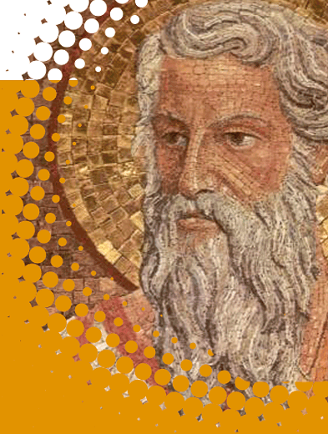
Meditazione con le parole di San Paolo
… la legge fatta di prescrizioni e di decreti, per creare in se stesso, dei due, un solo uomo nuovo, facendo la pace, e per riconciliare tutti e due con Dio in un solo corpo, per mezzo della croce, distruggendo in se stesso l'inimicizia.
Egli è venuto perciò ad annunziare pace a voi che eravate lontani e pace a coloro che erano vicini. (Efesini 2, 11-22)
Padre Nostro – 10 Ave Maria - Gloria

Slide 15
Preghiamo insieme
Maria, sei MODELLO DI FEDE E DI SPERANZA, particolarmente prezioso in certi momenti della vita di ciascuno di noi.
Infatti viene un'ora nella vita, in cui ci occorre una fede e una speranza come la tua.
È quando Dio sembra non ascoltare più le nostre preghiere, o sembra smentire le sue promesse,
quando le potenze delle tenebre sembrano trionfare su tutti i fronti intorno a noi; quando si fa buio dentro di noi.
Quando arriva quest'ora, ricordiamo la tua fede, Maria e gridiamo anche noi: "PADRE MIO, MI FIDO DI TE”.

Slide 16
contempliamo con Maria Colui che si è trasfigurato sul monte, dinanzi a Pietro, Giovanni e Giacomo
Quarto mistero della luce
Ascolto del Vangelo (Mc 9, 2-8)
Dopo sei giorni, Gesù prese con sé Pietro, Giacomo e Giovanni e li portò sopra un monte alto, in un luogo appartato, loro soli.
Si trasfigurò davanti a loro e le sue vesti divennero splendenti, bianchissime: nessun lavandaio sulla terra potrebbe renderle così bianche.
E apparve loro Elia con Mosè e discorrevano con Gesù.

Slide 17
… Quarto mistero della luce
Prendendo allora la parola, Pietro disse a Gesù: «Maestro, è bello per noi stare qui; facciamo tre tende, una per te, una per Mosè e una per Elia!».
Non sapeva infatti che cosa dire, poiché erano stati presi dallo spavento.
Poi si formò una nube che li avvolse nell'ombra e uscì una voce dalla nube:
«Questi è il Figlio mio prediletto; ascoltatelo!».
E subito guardandosi attorno, non videro più nessuno, se non Gesù solo con loro.

Slide 18
Meditazione
Questa luce che investe il Cristo, che non è la luce riflessa dalla nube, è la luce che sgorga dal Cristo, di dentro, e tutto lo trasfigura, la sua carne e i suoi stessi abiti, è la luce intrinseca del Cristo, che il Cristo possiede, è la luce primordiale, è la luce stessa di Dio “avvolto di luce, come di un manto”, che è nel Cristo.
Sono parole che indicano la tradizione biblica e dicono con chiarezza che quell'uomo è Dio.
Questa luce che lo avvolge e lo trasfigura senza consumarlo.
Qualcuno potrebbe dire: “Sì a quel punto scompare l'uomo e appare solo Dio”; lo scandalo sarebbe almeno parzialmente risolto, se le cose stessero così.

Slide 19
… Meditazione
Ma no! E' una luce che nascendo dal di dentro, lo investe, lo avvolge, trasforma tutto, ma lo lascia, lui, uomo.
Lui, uomo! Con la sua carne, con i suoi stessi abiti.
Una luce che investe tutta la sua umanità, totalmente , e che coesiste con l'apparire manifesto della sua umanità, perché in lui inabita tutta la pienezza della divinità.
Con San Giovanni possiamo dire: “Dio nessuno l'ha mai visto, l'unigenito Dio che è nel seno del Padre egli lo ha narrato”, perché chi vede lui vede Dio.
E' Dio (d.Umberto Neri).
Padre Nostro – 10 Ave Maria - Gloria

Slide 20
Preghiamo insieme
Maria, sei MODELLO DI FEDE E DI SPERANZA, particolarmente prezioso in certi momenti della vita di ciascuno di noi.
Infatti viene un'ora nella vita, in cui ci occorre una fede e una speranza come la tua.
È quando Dio sembra non ascoltare più le nostre preghiere, o sembra smentire le sue promesse,
quando le potenze delle tenebre sembrano trionfare su tutti i fronti intorno a noi; quando si fa buio dentro di noi.
Quando arriva quest'ora, ricordiamo la tua fede, Maria e gridiamo anche noi: "PADRE MIO, MI FIDO DI TE”.

Slide 21
Contempliamo con Maria Colui che ha istituito l'eucarestia
Quinto mistero della luce
Ascolto del Vangelo (Lc 22,14-21)
Quando fu l'ora, prese posto a tavola e gli apostoli con lui, e disse:
«Ho desiderato ardentemente di mangiare questa Pasqua con voi, prima della mia passione, poiché vi dico: non la mangerò più, finché essa non si compia nel regno di Dio».
E preso un calice, rese grazie e disse:

Slide 22
«Prendetelo e distribuitelo tra voi, poiché vi dico: da questo momento non berrò più del frutto della vite, finché non venga il regno di Dio».
Poi, preso un pane, rese grazie, lo spezzò e lo diede loro dicendo: «Questo è il mio corpo che è dato per voi; fate questo in memoria di me».
Allo stesso modo dopo aver cenato, prese il calice dicendo: «Questo calice è la nuova alleanza nel mio sangue, che viene versato per voi». «Ma ecco, la mano di chi mi tradisce è con me, sulla tavola.

Slide 23
Meditazione
“Fate questo in memoria di me”: è con queste parole di S. Agostino che possiamo comprendere il senso della memoria eucaristica:
"Se vuoi comprendere il corpo di Cristo, ascolta l'apostolo che dice ai fedeli: Voi però siete il corpo di Cristo, le sue membra (1 Cor 12, 27).
Se voi, dunque, siete il corpo di Cristo e le sue membra, sulla mensa del Signore viene posto il vostro sacro mistero: il vostro sacro mistero voi ricevete.
A ciò che voi siete, voi rispondete “Amen” e, rispondendo, lo sottoscrivete.
Odi infatti: "Il corpo di Cristo" e rispondi: "Amen". Sii veramente corpo di Cristo, perché l'Amen (che pronunci) sia vero!”

Slide 24
… Meditazione
Cirillo vescovo di Gerusalemme (315-382) ha scritto: "Con certezza assoluta partecipiamo al corpo e al sangue di Cristo.
Poiché sotto le specie del pane ti è dato il corpo e sotto le specie del vino, il sangue; affinché partecipando al corpo e al sangue di Cristo tu divenga un solo corpo e un solo sangue con lui.
In tal modo noi diventiamo portatori di Cristo (cristofori), perché nelle nostre membra si diffonde il suo corpo e il suo sangue" (III-IV, 252).
Padre Nostro – 10 Ave Maria - Gloria

Slide 25
Preghiamo insieme
Maria, sei MODELLO DI FEDE E DI SPERANZA, particolarmente prezioso in certi momenti della vita di ciascuno di noi.
Infatti viene un'ora nella vita, in cui ci occorre una fede e una speranza come la tua.
È quando Dio sembra non ascoltare più le nostre preghiere, o sembra smentire le sue promesse,
quando le potenze delle tenebre sembrano trionfare su tutti i fronti intorno a noi; quando si fa buio dentro di noi.
Quando arriva quest'ora, ricordiamo la tua fede, Maria e gridiamo anche noi: "PADRE MIO, MI FIDO DI TE”.

Slide 26
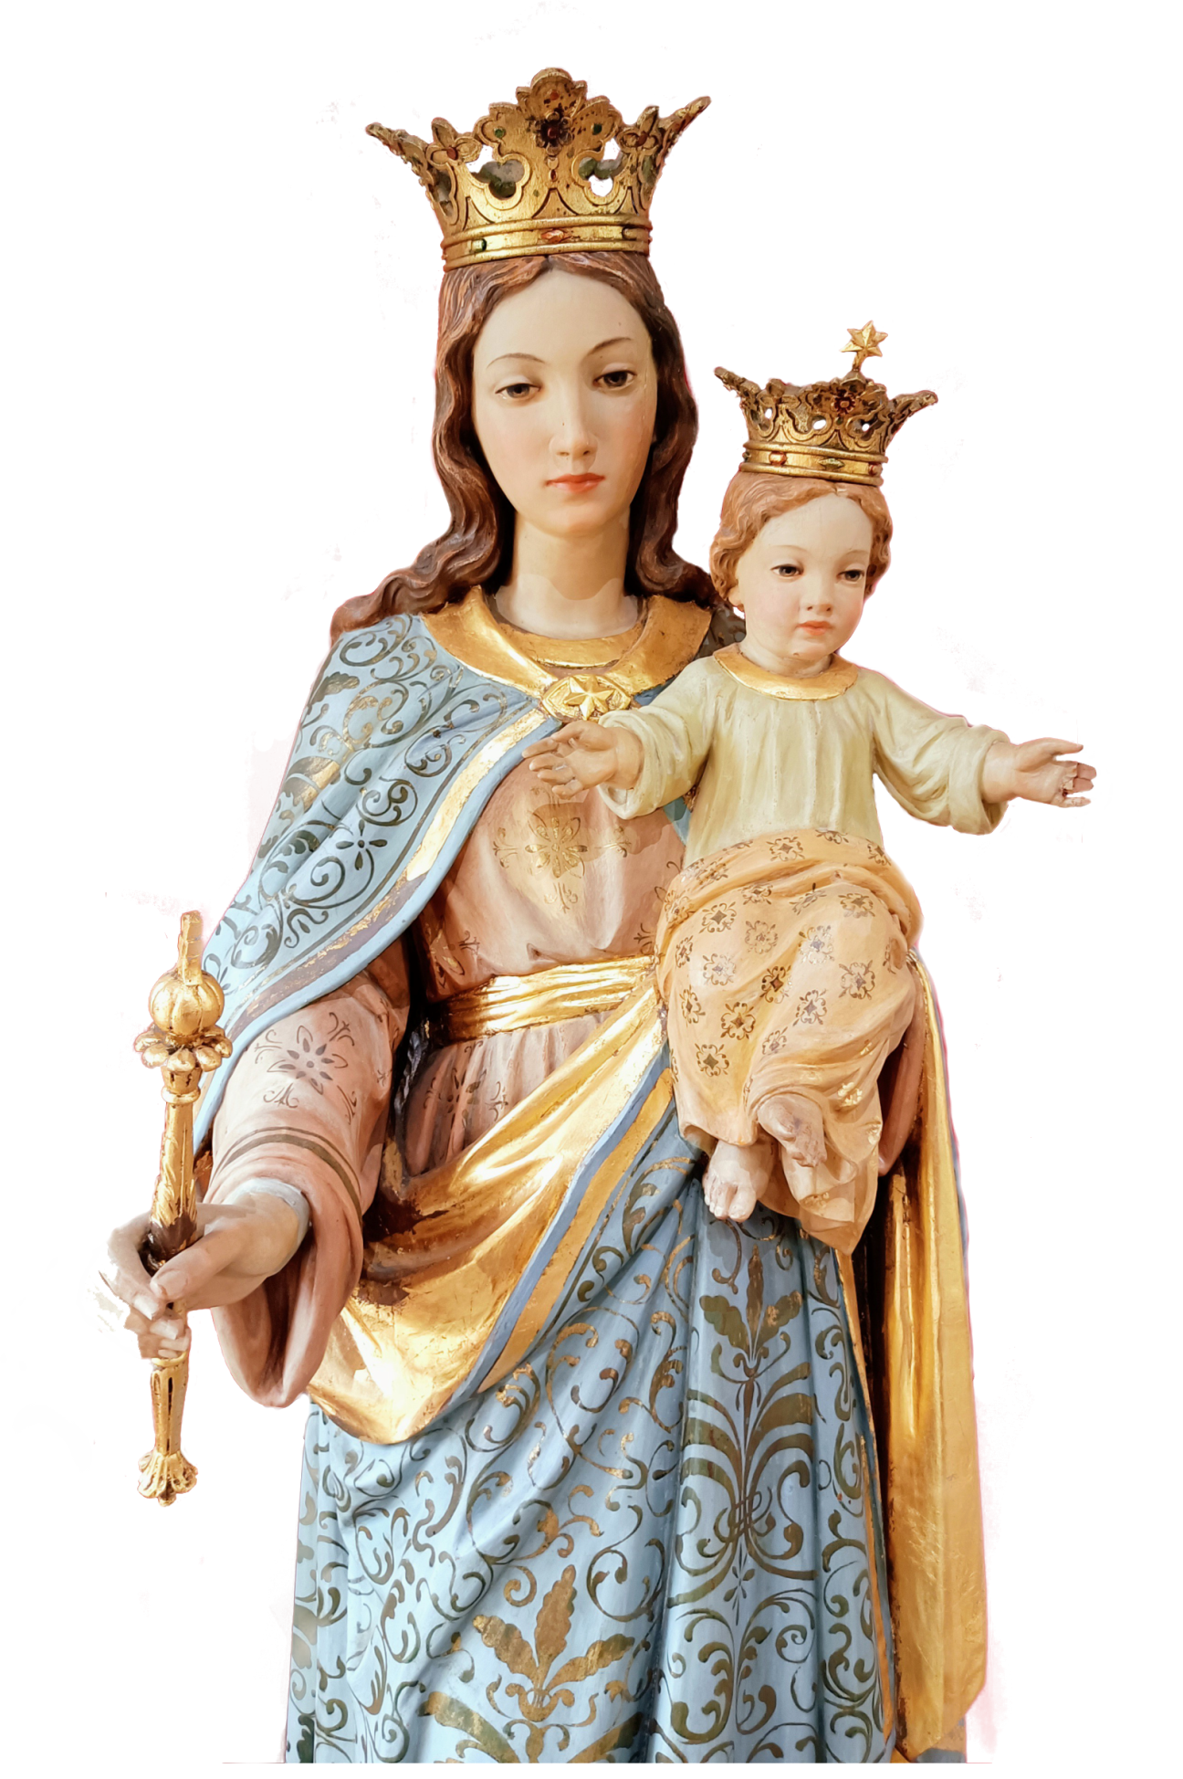
SALVE REGINA
Mater misericórdiae, vita, dulcédo et spes nostra, salve.
Ad te clamámus, éxsules filii Evae.
Ad te suspirámus geméntes et flentes in hac lacrimárum valle.
Eia ergo, advocáta nostra, illos tuos misericórdes óculos ad nos convérte.
Et Iesum, benedíctum fructum ventris tui, nobis, post hoc exsílium, osténde.
O clemens, o pia, o dulcis Virgo María!

